Slide 1
外文文献检索与全文获取
——吉林大学图书馆“信息素养教育课堂第二十一讲

Slide 2






我馆目前已经引进
外文数据库87个

Slide 3
去哪里找
如何找
怎样选
浩如烟海的
各种文献……
策略
方法
资源

Slide 4
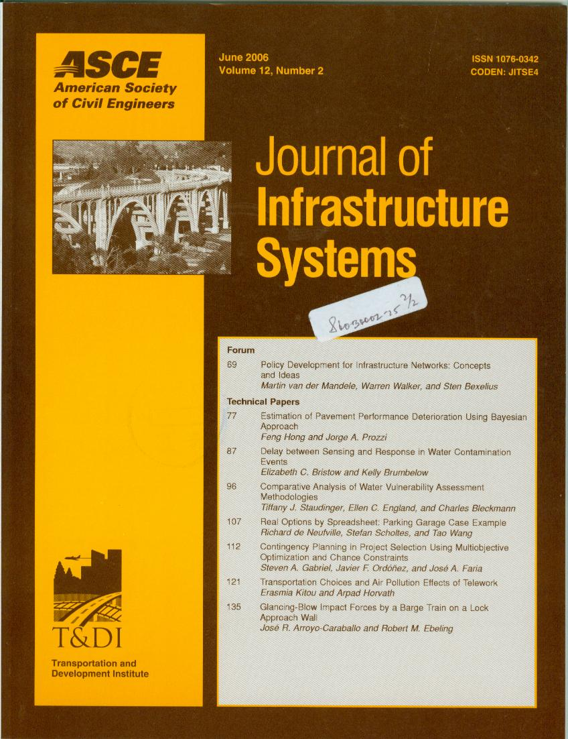
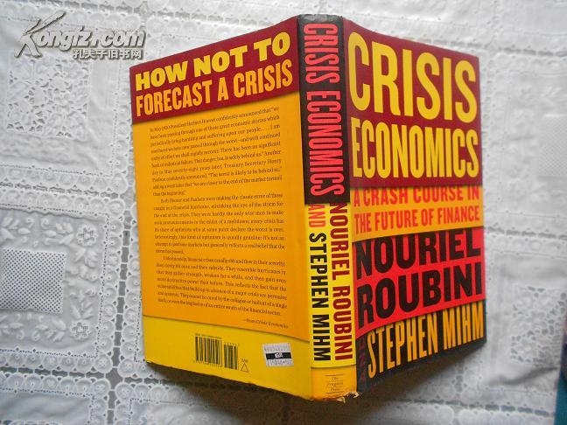
最常见的文献形式
外文图书
外文期刊
内容丰富详实 知识系统完整
文章更新速度快 帮助你了解学科最新动态
—— 本文重点

Slide 5
内容提要
第一部分：外文图书的查找
第二部分：外文期刊文献的查找
某个课题相关的多篇文献检索
——利用索引数据库
某个单篇确定的文献检索
——四种找到文献的途径

Slide 6
第一部分：外文图书的查找
Notes:
OCLC是目前世界上最大的文献服务机构，FirstSearch是OCLC的一个联机参考服务系统，从1999年开始，CALIS订购了其中的基本组数据库。Ebooks电子书系统收录了公元前1000多年至今的图书，每天更新。

Slide 7


最常用的外文图书查找工具
OCLC FirstSearch
图书馆主页——数据库列表——66

Slide 8
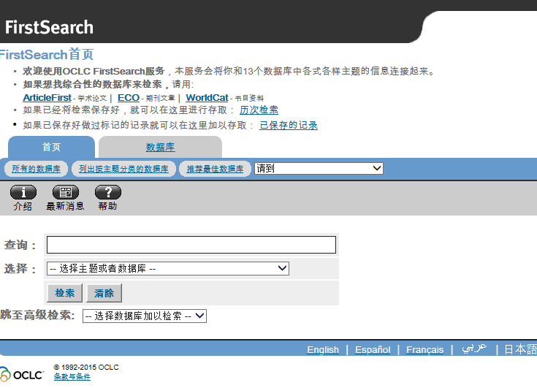
OCLC检索界面

Slide 9
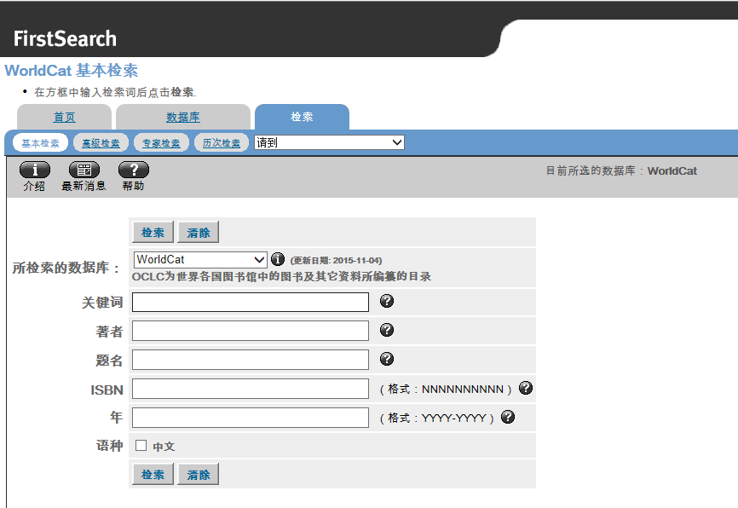

Slide 10
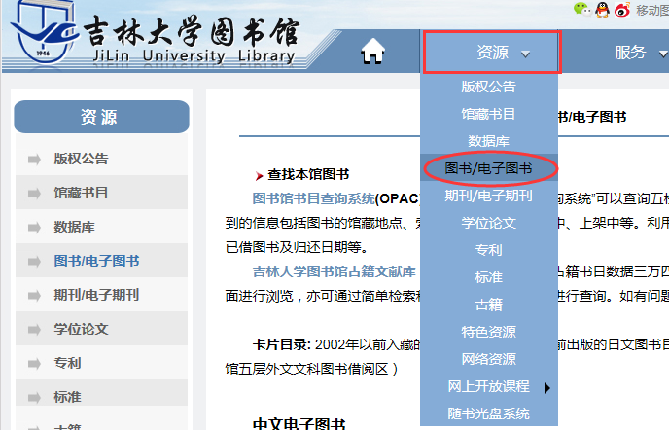
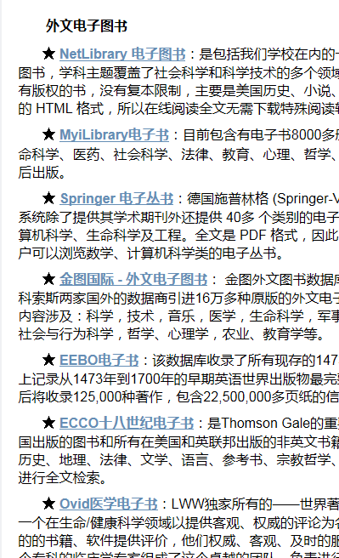
其他电子书：

Slide 11
第二部分：外文期刊文献的查找
Notes:
OCLC是目前世界上最大的文献服务机构，FirstSearch是OCLC的一个联机参考服务系统，从1999年开始，CALIS订购了其中的基本组数据库。Ebooks电子书系统收录了公元前1000多年至今的图书，每天更新。

Slide 12
检索某篇文献的全文
（已知文献来源出处/篇名）
单篇
检索
两种情况
查找课题相关的多篇文献
多篇
检索

Slide 13
（一）查找某一课题的相关文献
中文数据库
了解基本研究现状
EI SCI
等索引库
锁定重点文献范围
Elsevier Science
Springer-Link
Wiley
等全文库
找到全文是目的！
目前已增加部分全文链接
CNKI
万方
维普
CNKI、万方、超星

Slide 14
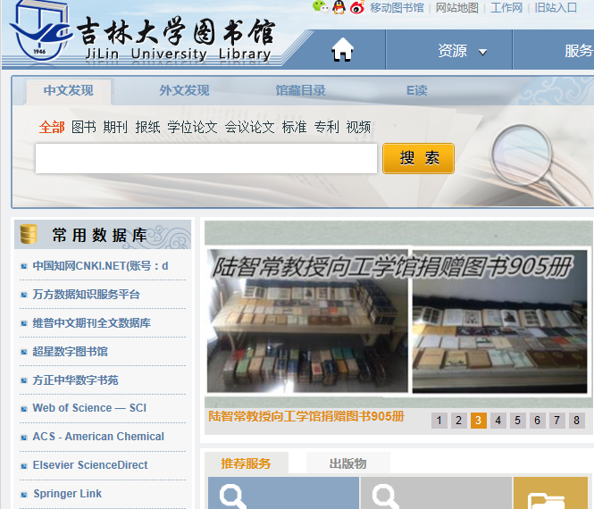
外文数据库位列第一位
检索外文文献、了解前沿动态
的第一选择

Slide 15
SCI收录时间范围
Science Citation Index Expanded (SCI-EXPANDED) - 1999年至今
Social Sciences Citation Index (SSCI) - 1900年至今
Arts & Humanities Citation Index (A&HCI) - 1975年至今
1997年，Thomson Scientific将SCI，SSCI，A&HCI整合，利用互联网
的开放环境，创建了网络版的多学科引文数据库——Web of Science。
——2015年10月，我馆正式全面引进三大数据库，并向读者开放。
2005年， Thomson Scientific在过去回溯到1945年的数据基础上，增加
1900-1944年的回溯数据——Century of Science。

Slide 16
SCI ——帮助发现最重要和最相关的信息
追踪溯源 – 检索某个课题的综述文献
快速锁定本课题相关的高影响力的论文
密切关注在该研究领域的顶尖的研究小组所发表的论文
分析研究发展趋势
Cited reference search 帮助获取思路，激发研究思想
检索
相关课题
学科领域
分析
高被引、高影响力
热点研究领域
启迪
发展趋势
获取思路

Slide 17
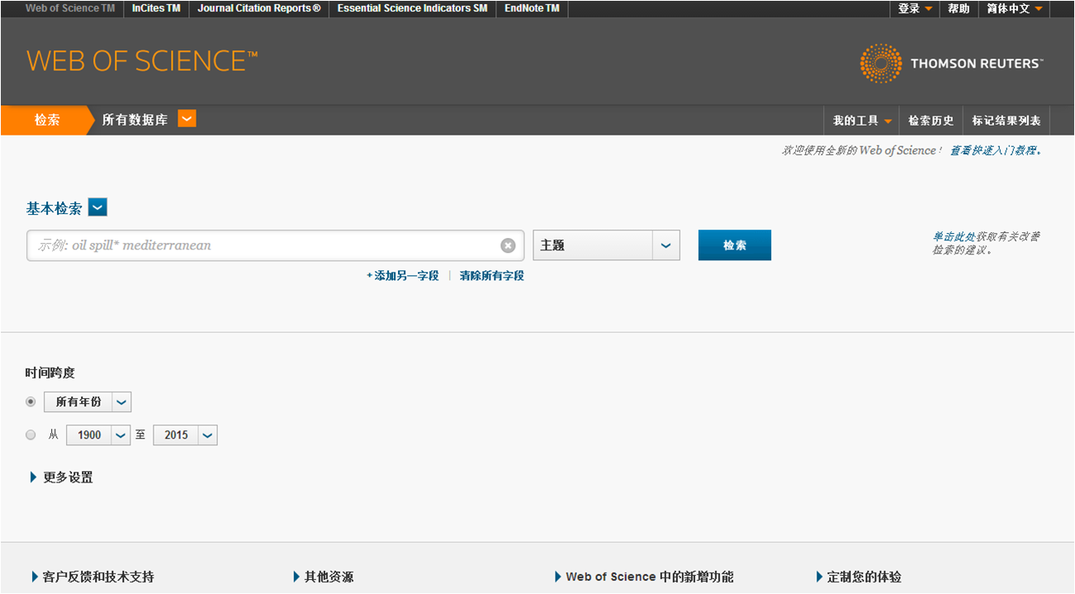
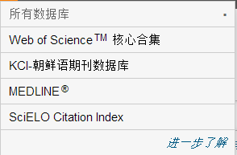
www.webofknowledge.com
检索首页
个性化服务

Slide 18
检索实例1：精炼检索（提高查准率）
题目：
2007年诺贝尔物理奖获奖课题“巨磁电阻效应-Giant Magnetoresistance”在材料科学-MATERIALS SCIENCE领域的全貌
课题： Giant Magnetoresistance
学科领域： MATERIALS SCIENCE
检索要求：1.该课题在该学科的研究情况
2. 高影响力的文献
3.综述文献

Slide 19
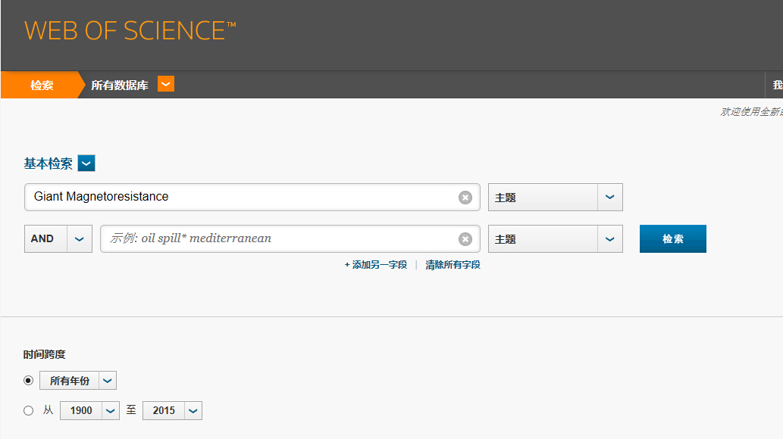
多种检索字段
选择主题检索
有其他信息时可以添加字段
选择年份

Slide 20
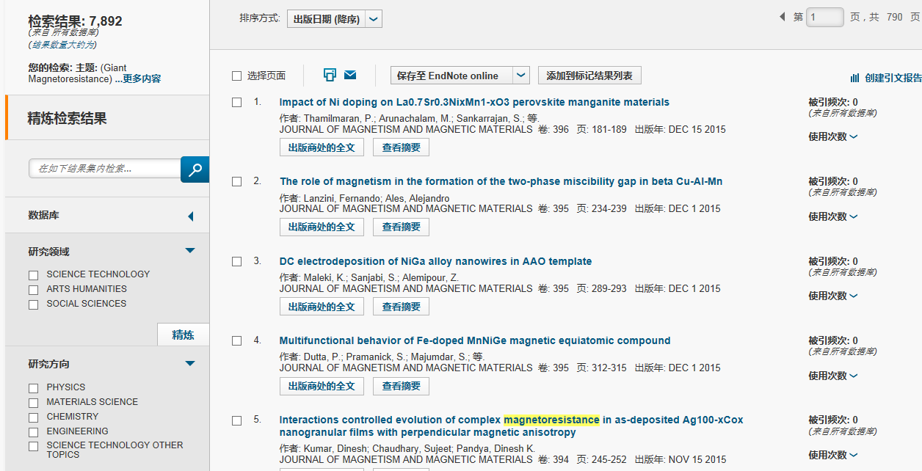
海量数据！如何是好？？
多种精炼检索途径
文献类型
作者
作者 - 朝鲜语
团体/机构作者
编者
……

Slide 21
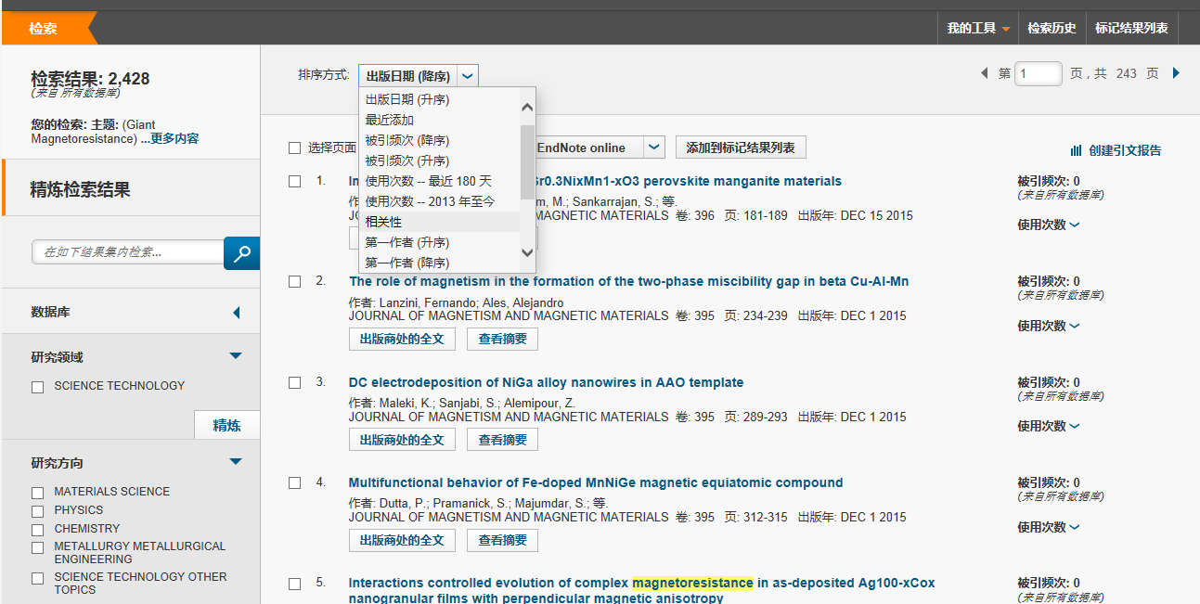
利用排序
选出高被引文献
2428条
被引频次：降序
精炼结果
完成检索要求1

Slide 22
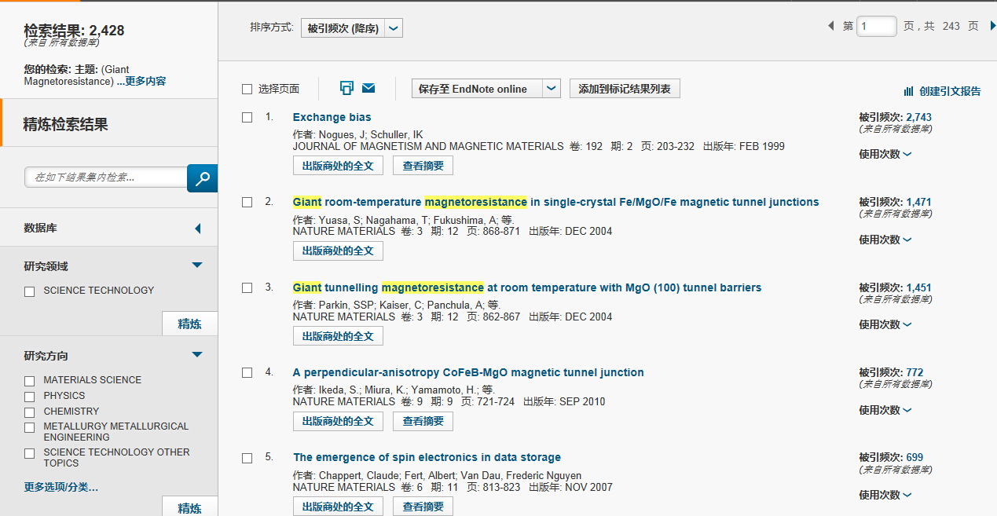
完成检索要求2
高影响力文献
从高质量的文献入手
提高检索效率 提升科研水平

Slide 23
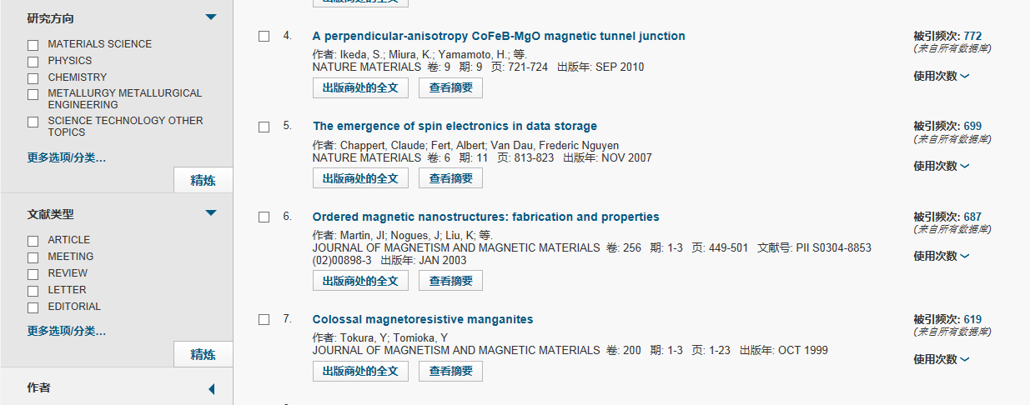

Slide 24
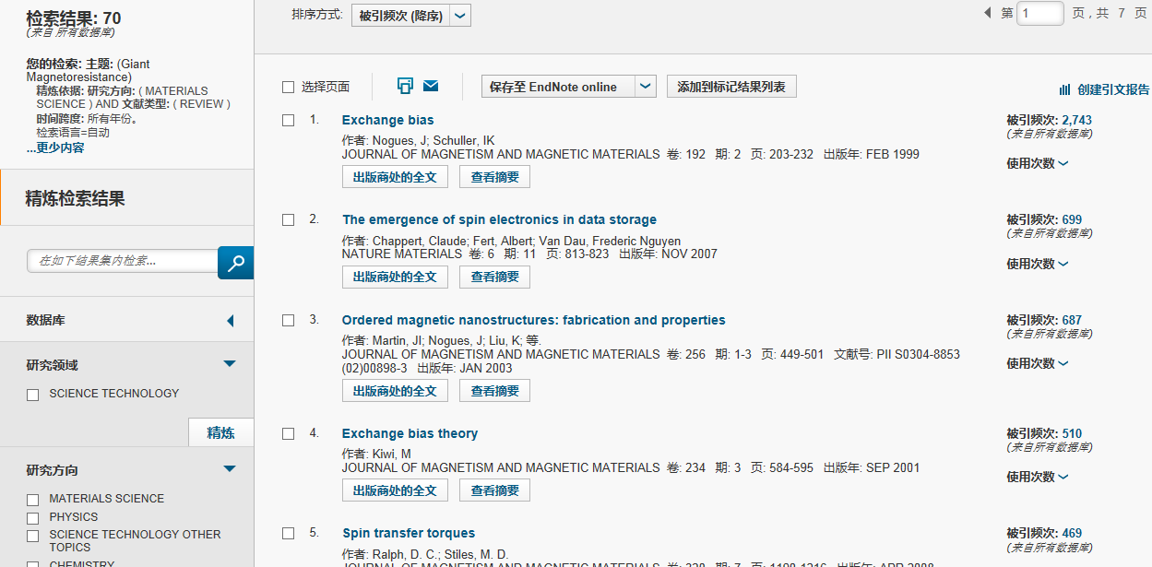
这里可以看到自己设定的检索范围
(Giant-Magnetoresistance) ...
精炼依据:
研究方向: ( MATERIALS SCIENCE ) AND
文献类型: ( REVIEW )
综述文献共70条
完成要求3

Slide 25
检索实例2——利用运算符检索
1.逻辑算符
检索顺序：same/sent not and or
and | 同时包含
or | 包含任一
not | 不允许包含
same /sent | 同时出现在一个句子或地址中

Slide 26
2.通配符
* | 零个或多个字符 gene* gene genetics genenration
$ | 零或一个字符 colo$r color colour
? | 只代表一个字符 en?oblast entoblast endoblast

Slide 27
实例：运用检索算符分析主题词
课题：泛珠三角区域经济一体化效应分析
确定检索词：
泛珠三角区域 经济一体化 效应分析 字面组配错误
1、同义词合并： 泛珠三角、区域
剔除虚词、无关词：效应分析
剩下两个关键词：泛珠三角 经济一体化
2、扩展上下位词
泛珠三角：广东、福建、江西、湖南、广西、海南、四川、贵州、云南及香港、澳门等省（区）

Slide 28
运算符的一些小例子：
胰岛素治疗糖尿病：insulin and diabetes
肿瘤 ：cancer tumor(瘤) or carcinoma(癌) or neoplasm(新生物)
动物的乙肝病毒（不要人的)：hepatitis B virus(乙肝病毒) not human
Notes:
insulin ：[insjəlin]胰岛素 diabetes：[ˌdaɪəˈbi:ti:z] 糖尿病 tumor：[‘tju:mə] carcinoma：[ˌkɑ:sɪˈnəʊmə] neoplasm：[’ni:əʊplæzəm] hepatitis：[ˌhepəˈtaitis]
Virus：ˈvairəs

Slide 29
缩小检索：and
扩大检索：or
排除检索：not
要点：
全称、简称及缩写同时使用
规范词兼顾自由词（同义词、近义词）
查上位词勿忘下位词
注意外来词翻译变化

Slide 30
小结：检索课题相关的多篇文献
精炼结果
查准率
“精炼”功能
运算符：and same等
扩展结果
查全率
词汇的多种表达形式
运算符：or * $等
利用索引数据库

Slide 31
（二）查找单篇确定文献
方法1.发现系统
方法2.外文搜索引擎
方法3.馆际互借
方法4.参考咨询

Slide 32
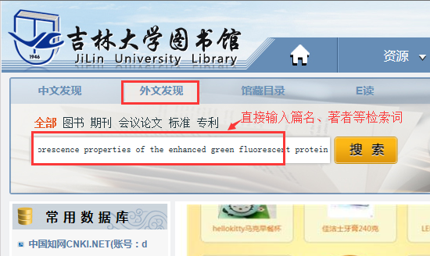

方法1：外文发现系统
已知文献的来源出处、篇名等
首选利器——
发现系统

Slide 33
利用外文发现查找外文文献实例 1
已知： Petrarch 'Viator': The Displacements of Heroism
著者：Thomas M. Greene
来源: The Yearbook of English Studies, Vol. 12, Heroes and the Heroic Special Number (1982),

Slide 34
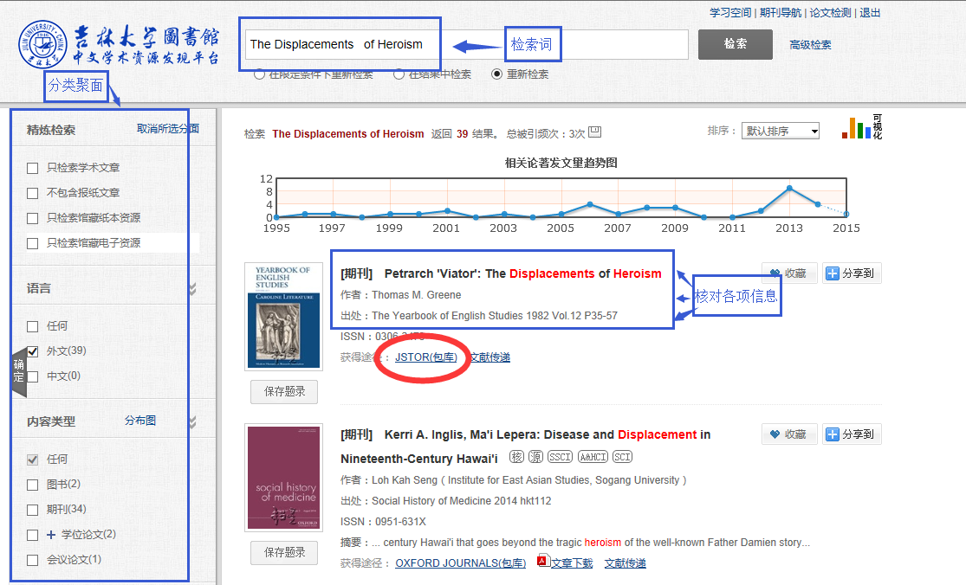
显示位置，恭喜接近成功啦！

Slide 35
利用外文发现查找外文文献实例 2
已知：Verbal Directives on Buddhism
来源：Chinese Sociology and Anthropology
1971 Vol.3 No.4 P250-267

Slide 36
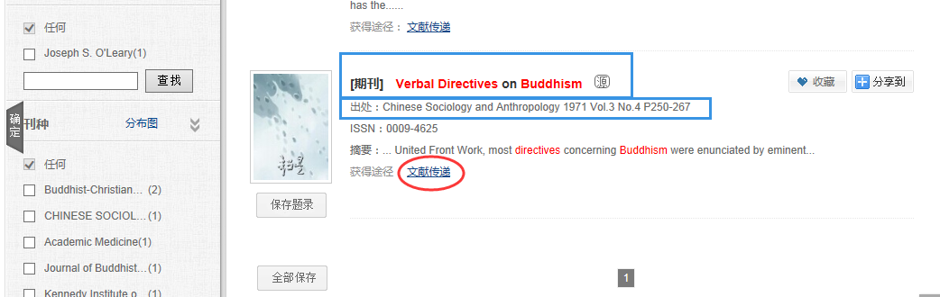
未显示具体地址
可通过文献传递方式获取

Slide 37
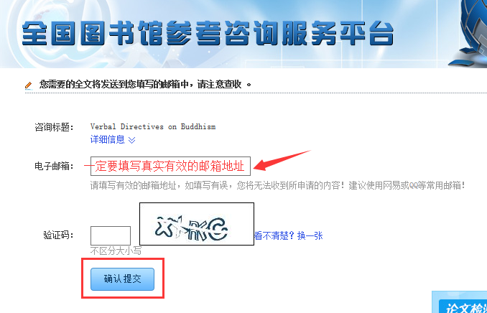

Slide 38
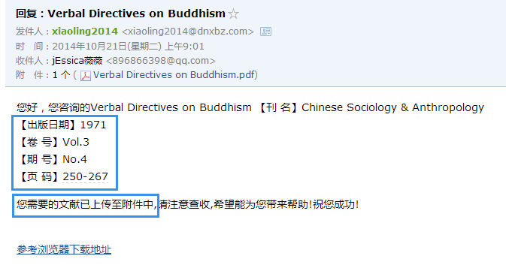
2-3个工作日左右收到邮箱回复
恭喜!又成功啦！

Slide 39
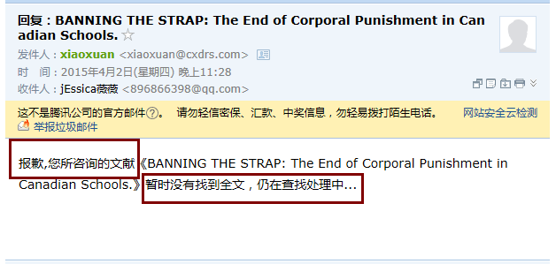

利用外文发现查找外文文献实例 3
邮箱传递也失败了……
如何是好？ 还有啥绝招？

Slide 40

方法2:网络资源
首选利器
http://dir.scmor.com/google/
谷歌学术搜索引擎

Slide 41
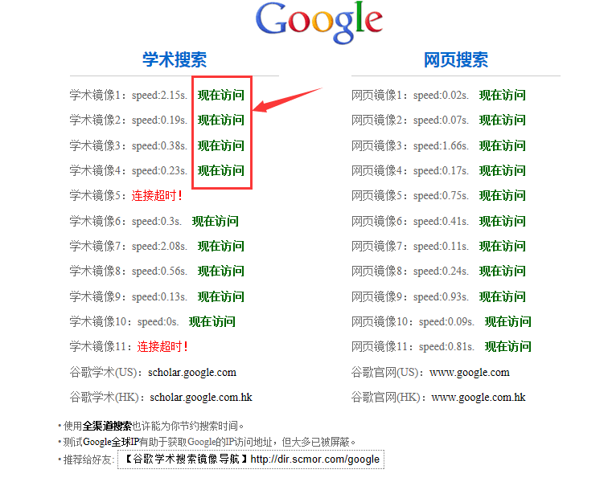
谷歌学术搜索引擎
直接点击即可访问

Slide 42
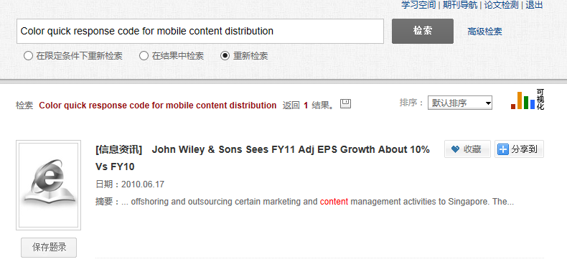
实例
QQ群读者代查请求：
已知篇名：
Color quick response code for mobile content distribution
无链接无邮箱接收

Slide 43
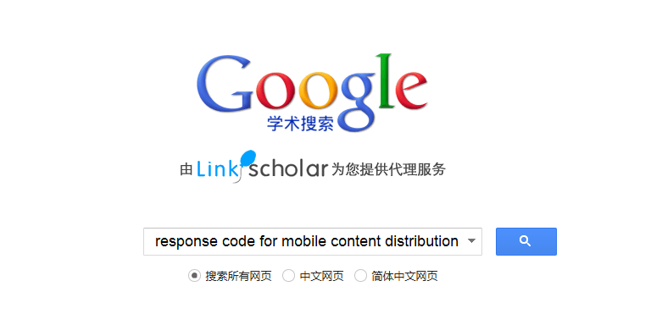
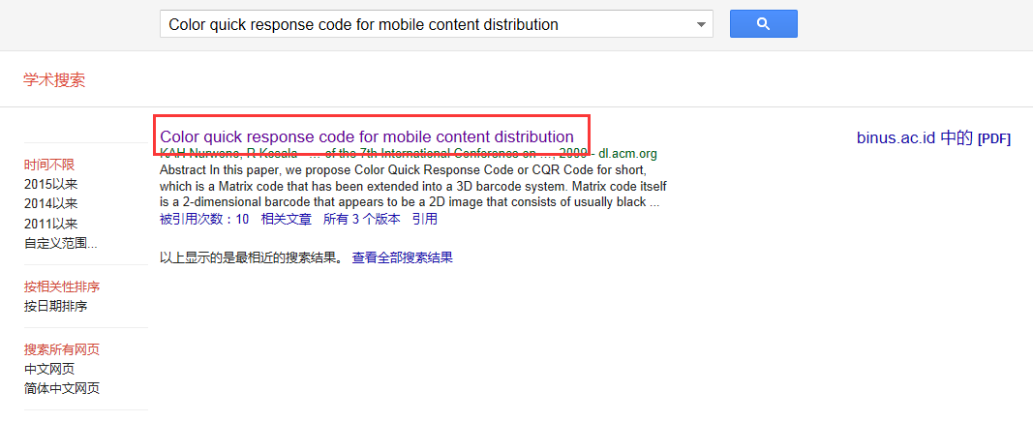
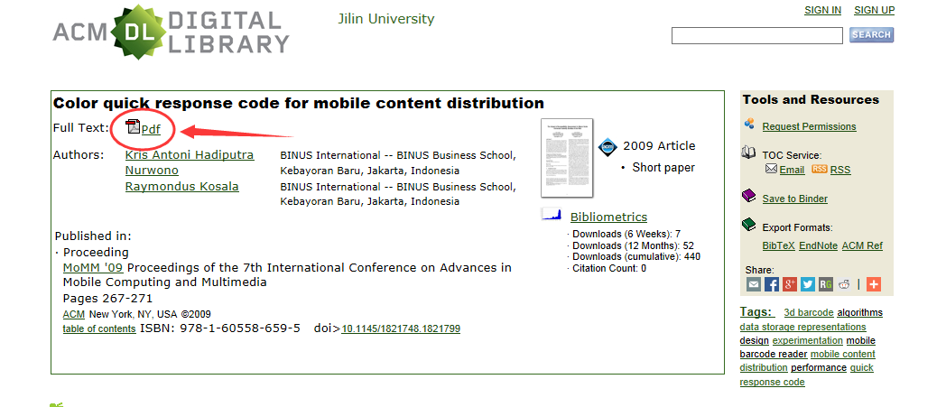
进入谷歌搜索镜像检索
恭喜!又成功啦！

Slide 44






其他好用的网络搜索途径……

Slide 45
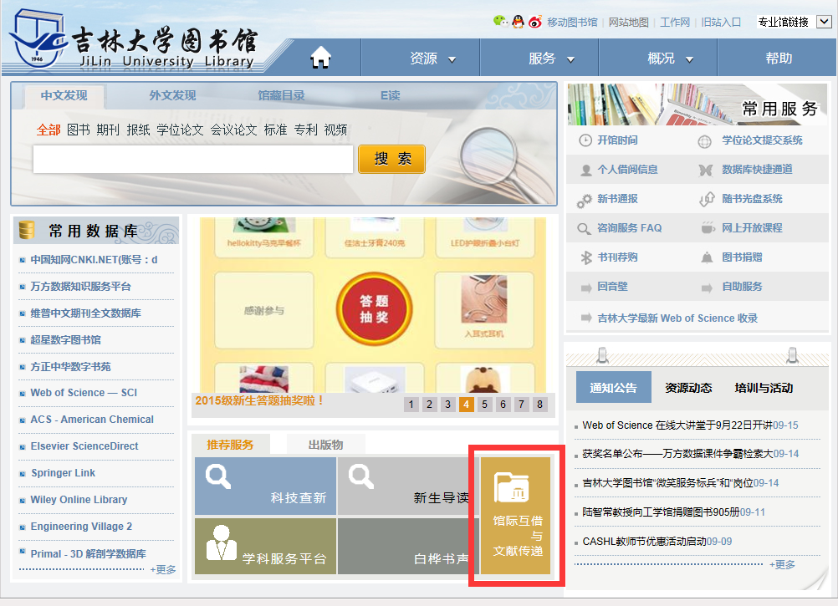
方法3:馆际互借与文献传递
—
对本馆没有的文献，向外馆借入
当外馆向本馆提出请求时，借出本馆拥有的文献
CALIS e读
CASHL e得
馆际借书
Notes:
E读：calis成员馆范围内 E得：高校系统外资源：公共馆，情报机构，文献共享机构，数据商

Slide 46
e得文献获取平台
e得
门户
CASHL
馆际
借书
原文下载
文献传递
代查代检
CALIS
联合目录
e读
检索
上图
……

Slide 47
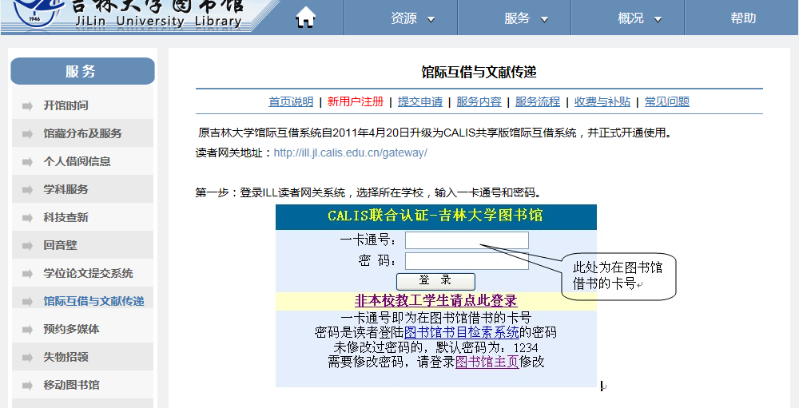
馆际互借新用户注册
http://ill.jl.calis.edu.cn/gatewy
等待确认——注册成功！
进入E得检索平台

Slide 48
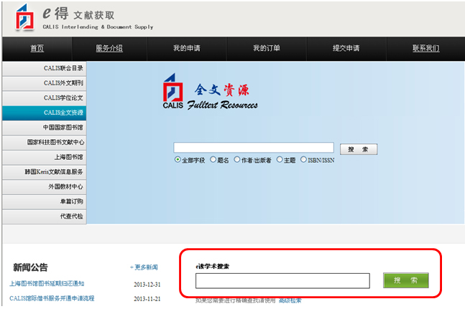
E得与E读
http://www.yide.calis.edu.cn/
CALIS四项+上图原书传递检索到即可申请
CALIS四项——E读搜索
检索到即可申请

Slide 49
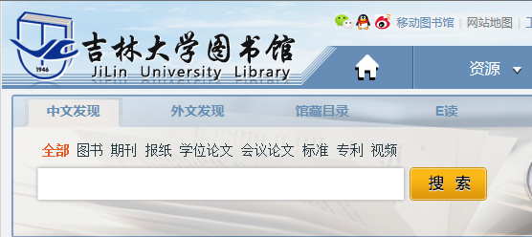
利用E读搜索申请文献传递实例
已知题名：On the Recurrent Solution of Renewal-Type Integral Equations
可以直接点击前页介绍的E读搜索框
或者图书馆主页检索框

Slide 50
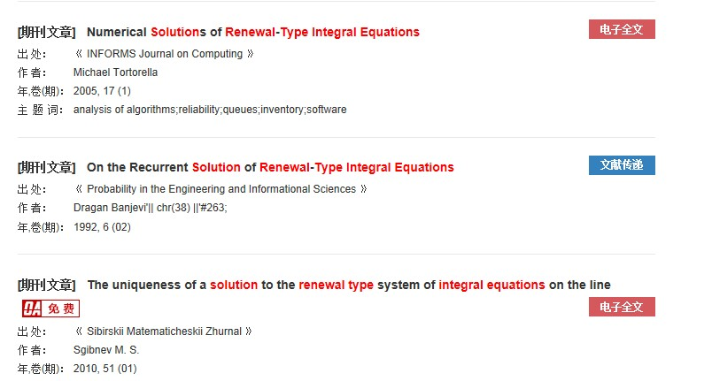
已订购 点击看全文
本馆无馆藏
点此进行文献传递

Slide 51
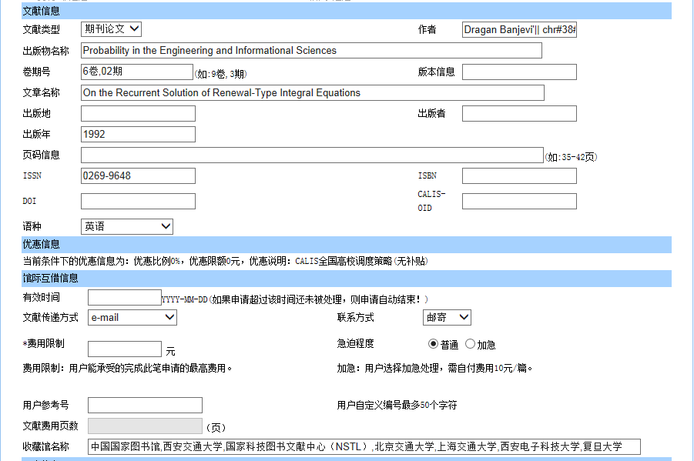
此处显示文献信息请核对后继续
收藏馆名称
e-mail即为电子版文献传递
费用为图书馆全额承担，但此处必须填写
读者自己认为可以接受的最大额度

Slide 52
注意：
文献信息会自动添加
收藏馆名称要填写
用户信息一定要准确，否则接收不到

Slide 53
馆际互借——图书
国际互借
上海图书馆
CASHL

Slide 54
CASHL
中国高校人文社会科学文献中心
国家级、唯一的人文社科外文资源收藏和服务中心
资源：
区域中心
外文期刊 2万余种
全国中心
外文图书129万种（2013）
社科院
上图
电子图书35万种
学科中心
电子期刊1956种

Slide 55

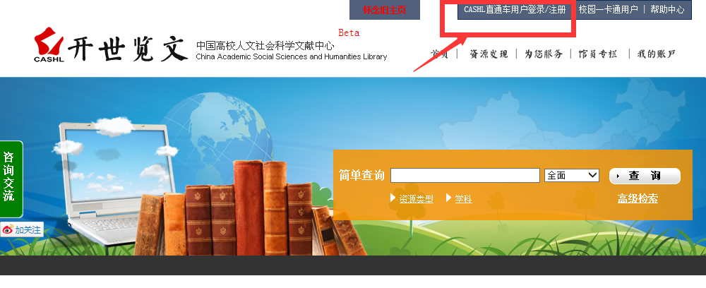
主页最下方
注册入口

Slide 56
如何获取CASHL文献
• 注册
• 认证—>图书馆
• 发送文献传递请求
• 登录，检索文献
• 登录注册邮箱接收文献
用户只需三步

Slide 57
上海图书馆原书传递
拥有图书、报刊和科技资料近5200万册（件），其中外文期刊近6000，外文图书160万册左右。
登录E得门户 点击上海图书馆馆藏 检索界面
采用校园一卡通登录提交申请 进入系统申请单填写
信息完成提交
上图馆藏资源
获取流程

Slide 58
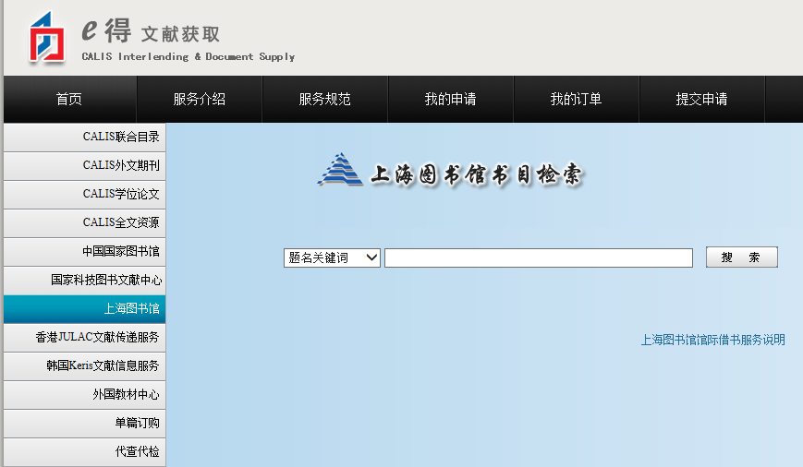
上海图书馆书目检索界面

Slide 59
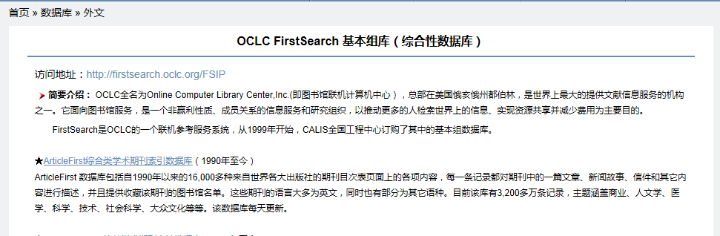
国际互借
通过WorldCat上面揭示的OCLC部分成员馆馆藏图书（且对中国有服务权限）。
http://lib.jlu.edu.cn/portal/database2/2/146.aspx

Slide 61
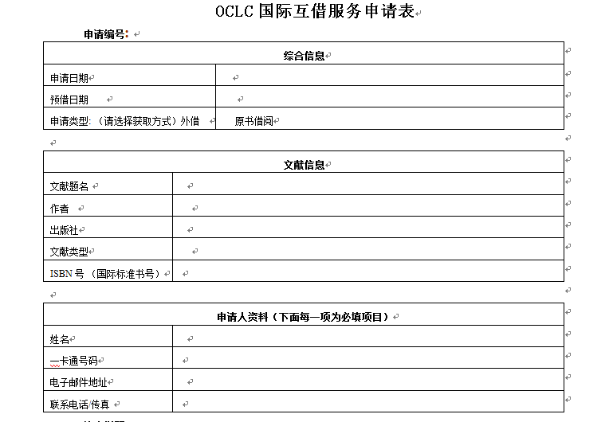
预借时间：想要获取所借文献的日期
(图书最后到手时间上)
申请类型：图书外借

Slide 62
填表说明
综合信息
申请类型
请选择图书外借服务。
图书馆取得馆际互借的图书后会通知申请人到中心馆606室
预借日期
想要获取所借文献的日期(图书最后到手时间上限)
申请表单填好后请发送至 liah@jlu.edu.cn
联系电话：85166865，13756927156
联系人：李爱华

Slide 63

敬请
期待
馆际互借与文献传递
将在下周详细讲解

Slide 64
方法4:参考咨询
QQ咨询群：
群1. 48514775
群2. 385331722
群3. 228702483
4. 教师馆际互借专用群298162274
微信：jlulib
图书馆 606 607
咨询电话：85166036

Slide 65
小结：外文文献获取途径
04
03
参考咨询
馆际互借
02
01
网络资源
发现系统

Slide 66
文献查找的方法还在不断的丰富和完善……
我馆购买、试用数据库不断更新（请关注图书馆主页通知）
数据库的收藏范围、服务功能不断更新
网络资源不断丰富
参考咨询部读者培训逐步完善，协助你掌握更多技巧……
不懈追求，我们一直在努力

Slide 67
THANKS
感 谢 聆 听
图书馆参考咨询部

